Slide 1


Государственное бюджетное общеобразовательное учреждение
Лицей № 329
Невского района Санкт-Петербурга
Модель системы оценки медиапроектов обучающихся
Номинация «Инновации в области работы
с одаренными детьми»

Slide 2
МедиаБУМ–329 как инновационный формат медиапространства самореализации и профориентации обучающихся
Направление «Медиакласс»
Notes:
Современный мир сложно представить без средств массовой коммуникации, т.е. без медиа средств. Владимир Путин 26 марта 2022 года в ходе заседания наблюдательного совета АНО «Россия – страна возможностей» заявил: “Медийная составляющая приобрела очень важное, существенное значение в воспитании, в передаче знаний. Конечно, ее нужно использовать. Мы будем всячески этому способствовать... Развитие медиа среды остановить невозможно, поэтому ее нужно использовать”.
Основанием нашего образовательного проекта является реализация в лицее грантового проекта «МедиаБУМ–329 как инновационный формат медиапространства самореализации и профориентации обучающихся».

Slide 3
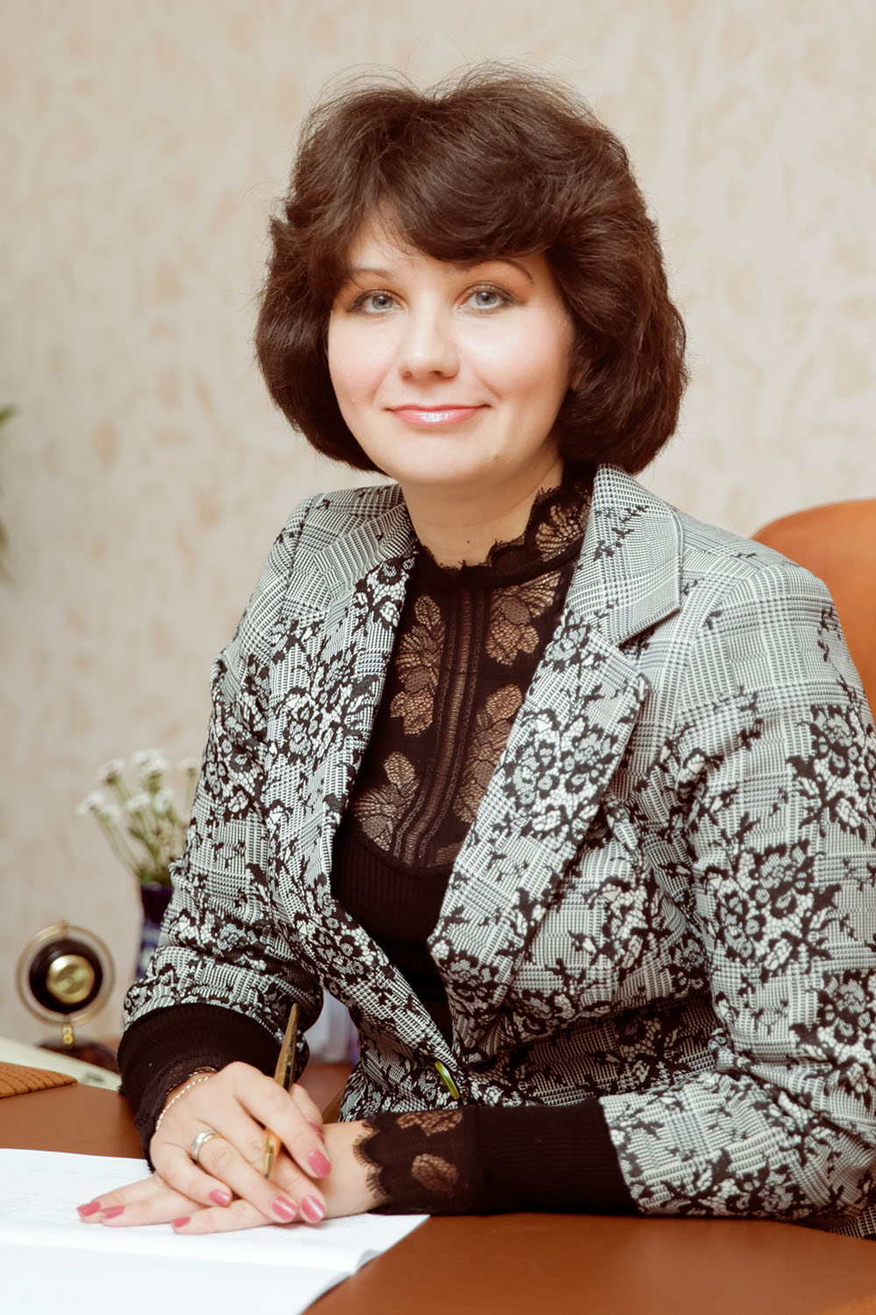
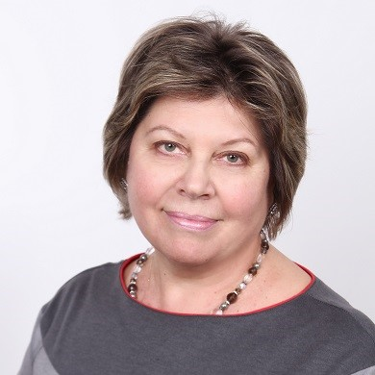
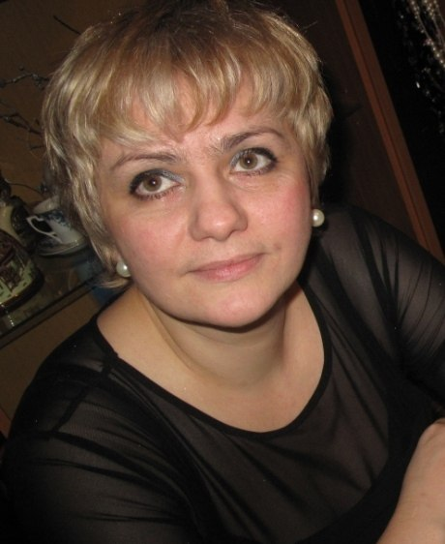
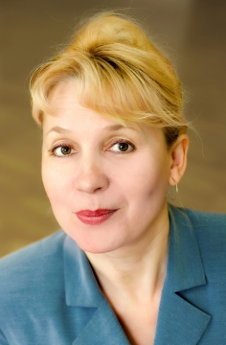
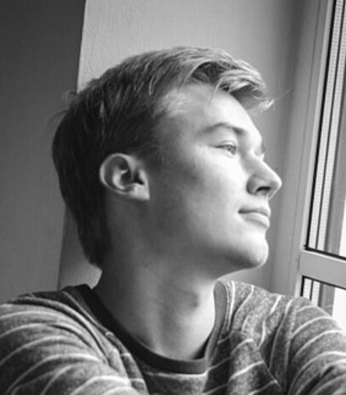
Творческая группа проекта
Сизова М.Б., к.п.н.,
доцент кафедры начального,
основного и среднего
образования СПб АППО
Беляева О.А.,
директор
Зилинских А.В.,
заместитель директора по УВР
Привезенцева Т.П.,
руководитель МО
учителей гуманитарного цикла
Парамонов П.А.,
учитель географии,
аспирант РГПУ имени А.И. Герцена

Slide 4

Идея, цель, задачи и результат
создание благоприятных условий для выполнения индивидуальных и/или групповых медиапроектов
разработка и внедрение системы оценки и самооценки индивидуальных и/ или групповых медиапроектов обучающихся для создания новых возможностей конструирования и реализации индивидуальных образовательных маршрутов творческой самореализации и профессионального самоопределения обучающихся
- формирование содержательных аспектов проекта системы оценки и самооценки индивидуальных и/ или групповых медиапроектов;
- разработка оценочных средств для оценки индивидуальных и групповых медиапроектов обучающихся;
- развитие компетенций педагогов по оцениванию индивидуальных и групповых медиапроектов обучающихся;
- формирование и совершенствование компетенций самооценки обучающихся по оцениванию индивидуальных и групповых медиапроектов;
- разработка методических рекомендаций по оцениванию индивидуальных и групповых медиапроектов обучающихся;
- повышение уровня и качества презентации исследовательских, проектных, цифровых компетенций обучающихся через преставление медиапродукта в рамках индивидуальной проектной деятельности в контексте требований ФГОС.
- повышение уровня и качества презентации исследовательских, проектных, цифровых компетенций обучающихся через преставление медиапродукта в рамках индивидуальной проектной деятельности в контексте требований ФГОС
Идея
Цель
Задачи
Результат

Slide 5
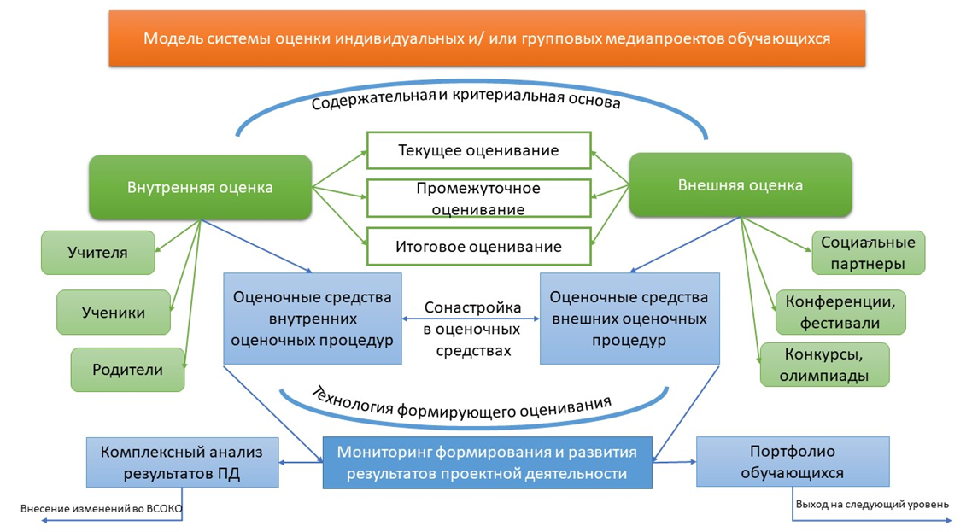
Notes:
Разрабатываемая нами система оценки медиапроектов основывается на внутренней системе оценки качества образования.
Она представляет собой распределенную модель на основе интеграции внутренней и внешней оценки и реалиуется через совершенствование оценочной деятельности педагогов и оценочных компетенций обучающихся на основе освоения технологии формирующего оценивания как учителями, так и учениками.

Slide 6


















МедиаБУМ–329
Медиакласс — как модель профориентационной и практико-ориентированной среды, сформированной с учетом медиаресурсов, образовательных, воспитательных и профориентационных технологий для подготовки обучающихся к самореализации в социуме.
+ + = БУМ
Успех
Мастерство
Будущее
3
2
9
1.
Внеучебная
деятельность
9.
8.
2.
7.
Учебная
деятельность
3.
6.
4.
5.
Родители
Ученики
Учителя
Индивидуальные и/ или групповые медиапроекты
проблема
КАК оценить?
Notes:
Современный мир трудно представить без медиа-средств массовой коммуникации, поэтому в основе разработки и внедрения нашего инновационного продукта лежит необходимость целенаправленной подготовки молодого поколения к жизни в условиях развивающегося информационного общества. На сегодняшний день эта подготовка тесно связана с освоением способов получения и передачи информации, развитием критического мышления с целью анализа контента средств массовой информации.
Все перечисленное входит в понятия «медиаграмотности» и «медиакомпетентности». Медиаграмотность помогает человеку активно использовать возможности информационного поля телевидения, радио, видео, кинематографа, прессы, Интернета, помогает ему лучше понять язык медиакультуры.
Модель системы оценки медиапроектов школьников является одним из продуктов реализации проекта «МедиаБУМ-329», так как при реализации проекта были выявлены 2 основных проблемных фактора:
- необходимость внесения изменений в оценочные средства индивидуальных и групповых медиа проектов школьников;
необходимость повышения уровня профессионализма педагогического коллектива при персонифицированном сопровождении индивидуальных и групповых медиапроектов школьников;

Slide 7
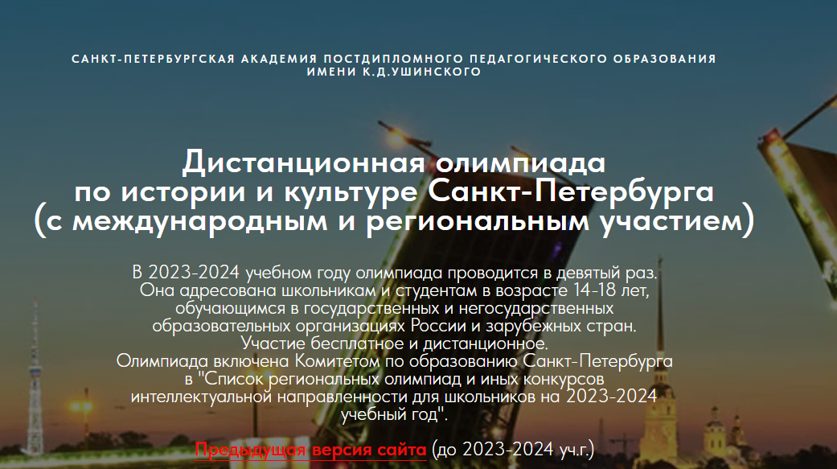

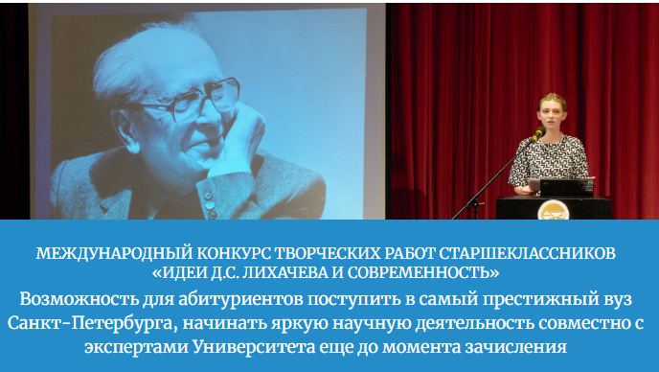

Инновационность
Наш проект
Опыт коллег
критериальное
9 студий различной направленности
Медиапроект как форма индивидуального проекта старшеклассников, или как форма представления результатов проекта
Критериальная база для комплексного оценивания медиапроектов и метапредметных результатов
Повышение профессионализма педагогов по оценке медиапроектов
Медиаклассы в ОУ
Медиапроект как форма достижения метапредметных результатов
Олимпиады и конкурсы с представлением медиапроектов
оценивание
конкурсных
работ
Notes:
Вопрос 3: в чем же все-таки инновационность нашего проекта? Есть ли аналоги?
С одной стороны, следует отметить, что сегодня использование медиаресурсов в школьной практике – это общий тренд.
Школами создается видеоконтент для проведения массовых мероприятий, знакомства родителей и общественности с образовательным потенциалом школы, - то, что сейчас принято называть «визиткой школы».
В последнее время медиаресурсы все чаще стали использоваться в проектной деятельности. Медиапроект как форма достижения метапредметных результатов становится все более популярным. В этом заключается актуальность нашего проекта.
Вторая черта нашего образовательного проекта – это включение в разработку материалов, помогающих учителю в работе с медиаресурсами и в том числе, создающих базу для объективного оценивания школьных проектов, имеющих в своей основе мультимедийную основу.
В Санкт-Петербурге проводятся различные олимпиады и конкурсы, которые подразумевают выполнение медиапроектов обучающихся, некоторые из них вы видите на экране, например: дистанционная олимпиада по культуре и искусству Санкт-Петербурга, а также разработки СПб Гуманитарного университета профсоюзов.
В первом случае в работе коллег нас, прежде всего, интересовали возможности критериального оценивания метапредметных результатов при выполнении медиа проектов.
Во втором случае нас заинтересовали подходы к образовательным возможностям мультимедийной среды. СПб ГУП создал методически полезный материал, который, в случае необходимости, можно взять за основу собственных разработок.
Однако следует заметить, что аналогов разработки модели системы оценки медиапроектов обучающихся в подобном варианте нами не выявлено.

Slide 8
Разработка критериев оценки медиапроектов – оценка медиаграмотности автора проекта
Личностные результаты
Метапредметные результаты
Предметные результаты
+
Профессиональное самоопределение в медиасфере
Владение технологиями и техническими средствами
Владение знаниями, умениями и навыками работы с текстом, звуком, графикой и мультимедиа
+
+
Notes:
Используя н стартовом этапе опыт наших коллег, мы двигаемся в собственном направлении.
Во-первых, направляем творческую и образовательную инициативу школьников на развитие цифровых навыков и осмысление перспектив собственной профессиональной деятельности.
Во-вторых, разрабатываем основу для подготовки педагогов к работе с обучающимися, создающими школьные текущие и итоговые проекты в формате медиаконтента; готовим критериальную базу для комплексного оценивания медиапроектов школьников.

Slide 9
Дорожная карта
Подготовительный этап
Создание рабочей творческой группы педагогов – разработчиков проекта и группы педагогов – участников проекта
Основной этап
Изучение опыта по оцениванию медиапроектов
Заключительный этап
Обобщение и анализ результатов проекта и диссеминация опыта работы:
Вебинар для родителей «Медиа сфера – перспектива профессионального образования
Мониторинг потребностей педагогов – участников проекта
Привлечение социальных партнеров
Разработка оценочных средств медиапроектов
Проведение образовательных интенсивов для педагогов по оцениванию медиапроектов обучающихся на основе технологии формирующего оценивания
Апробация системы оценки медиапроектов и внесение корректив в оценочные средства
Научно-практический семинар «Медиапроекты: система оценки и самооценки» по представлению опыта апробации разработанной системы оценки (на уровне ОУ, Невского района, Санкт-Петербурга)
Сентябрь – декабрь 2023
Январь – август 2024
Сентябрь – декабрь 2024
Notes:
Вопрос 5: каковы этапы реализации проекта?
Реализация проекта рассчитаны на полтора года, этапы вы видите на экране. Но всегда возможно внесение корректировок.

Slide 10

Механизм реализации
Разработка и внедрение системы оценивания индивидуальных и/или групповых медиапроектов обучающихся.
Реализация практико-ориентированных семинаров и образовательных интенсивов по повышению квалификации педагогов и формированию и развитию оценочных компетенций педагогов.
Управление проектом реализуется всеми исполнителями — творческая группа проекта и группа педагогов – руководителей (кураторов) медиапроектов обучающихся.
Разработка организационных механизмов реализации проекта, к которому будут привлечены специалисты ГБОУ лицея № 329, а также специалисты организаций-партнеров.
Опыт, полученный творческой группой проекта, будет проанализирован, структурирован, подготовлен к трансляции в открытом режиме через сеть «Интернет» и СМИ.
Notes:
Вопрос 6: каковы механизмы реализации проекта?
Подробно механизм представлен на слайде, если кратко, то :разработка системы оценки, обучение педагогов и обучающихся, управление проектом осуществляет творческая группа во главе с научным руководителем, опыт, полученный в ходе проекта, будет представлен в открытом доступе через сеть Интернет и диссеминацию опыта работы над проектом.

Slide 11
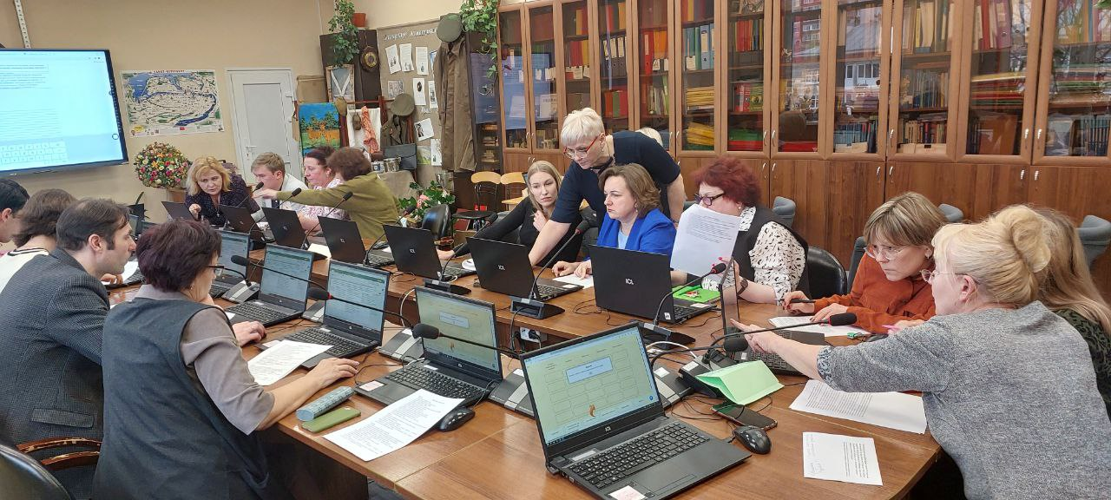
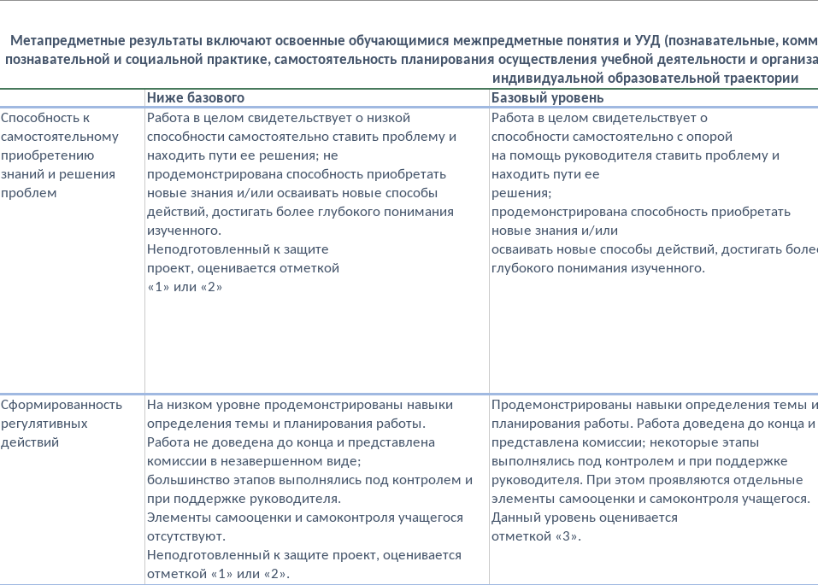
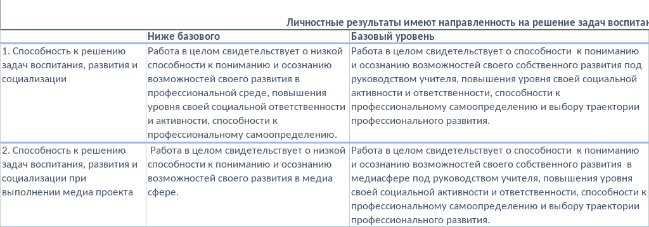
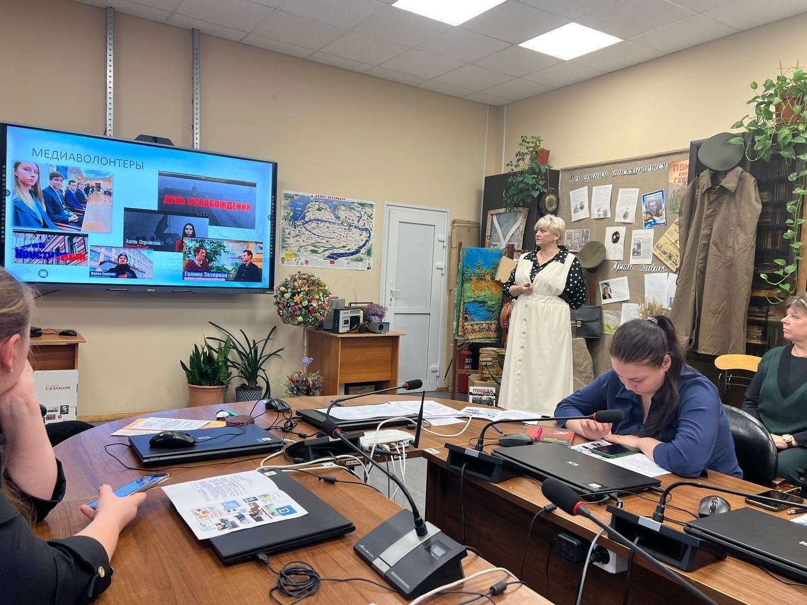
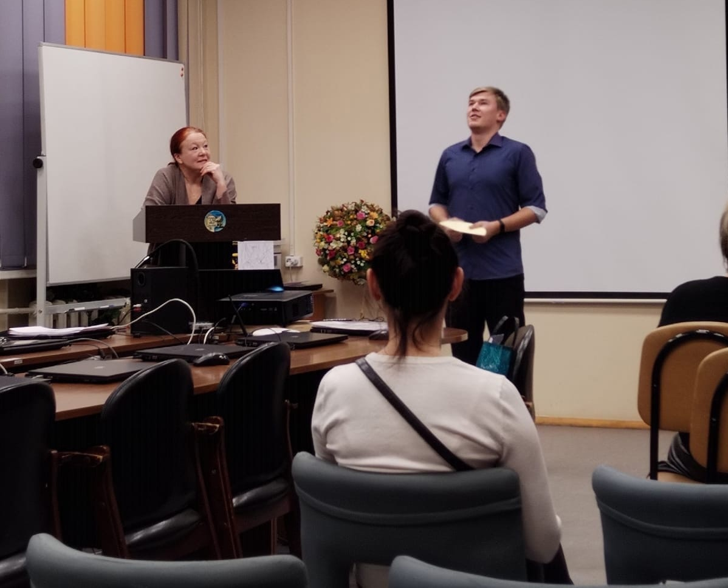
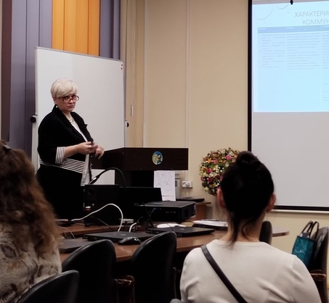
Дорожная карта
Внутрикорпоративное повышение квалификации
педагогов – серия семинаров и образовательных
интенсивов для руководителей МО и
кураторов медиа проектов
Разработка критериальной
основы оценочных средств
Разработка и апробация оценочных средств
медиапроектов
Notes:
Вопрос 7: можем ли мы говорить о частичной реализации проекта в настоящее время?
С уверенностью могу сказать, что да. Полным ходом идет работа творческой группы проекта и группы педагогов-руководителей медиапроектов обучающихся по разработке критериальной основы системы оценки, а это, пожалуй, самый сложный этап нашей работы. Проведена часть практико-ориентированных семинаров, впереди создание оценочных средств, корректировка нормативных документов и работа с учащимися по формированию их оценочных компетенций на основе технологии формирующего оценивания.

Slide 12
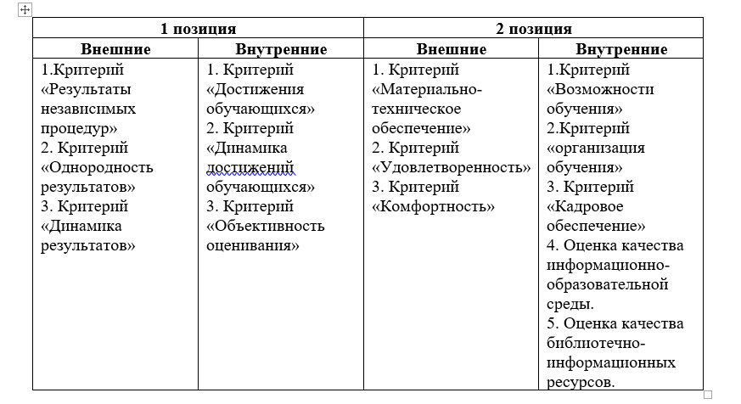
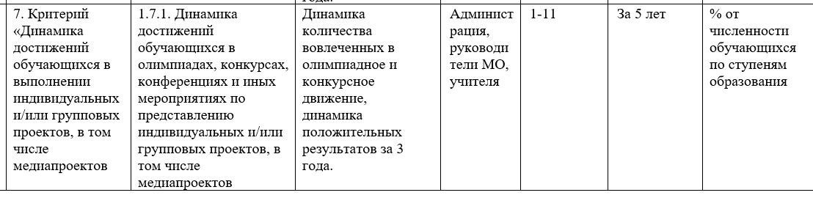
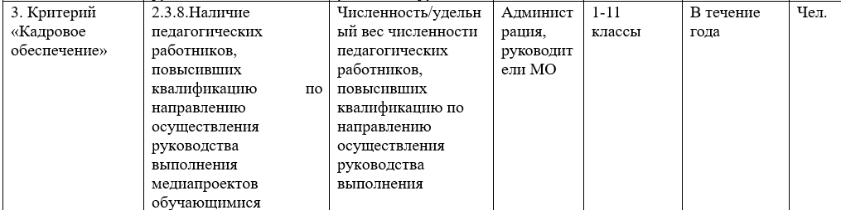
ВСОКО
«Динамика достижений» – доля/% обучающихся,
вовлеченных в выполнение медиапроектов
«Кадровое обеспечение» –
Численность/удельный вес
численности педагогических
работников, повысивших
квалификацию по направлению
осуществления руководства
выполнения медиапроектов
обучающимися
Notes:
Несомненно, да. На слайде приведены только два примера формулировок критериев и показателей, связанных с оценкой качества образования, например: одним из показателей качества индивидуальных проектов является показатель динамики вовлеченности обучающихся в выполнение медиапроектов и динамика положительных результатов выполнения проектов, а также их презентации на конкурсах, олимпиадах и фестивалях., критерий «кадровое обеспечение» характеризуется показателем численности педагогов, прошедших повышение квалификации по осуществлению руководства медиапроектами школьников и осуществляющих руководство медиапроектами обучающихся и т.д. также мы можем говорить о динамике достижений обучающихся по представлению медиапроектов обучающихся на конференциях и конкурсах, об удовлетворенности всех участников образовательных отношений условиями, созданными для выполнения медиапроектов и т.д.

Slide 13




Статистические данные
Социальное партнерство
ГБУ ДПО
СПб АППО им. К.Д. Ушинского
Вовлеченность сотрудников
РГПУ
им. А.И. Герцена
Научно-методическое обоснование
Студия-продакшн
А’Реал
Ассоциация специалистов медиаобразования
Профессиональное обоснование
Notes:
Вопрос 9: На каком уровне находится вовлеченность учителей в работу по внедрению инновационного продукта?
На слайде приведен состав группы педагогов, вовлеченных в реализацию проекта, в нее входят как молодые педагоги, так и педагоги со стажем, а также кандидаты наук и аспиранты. В нее также входят все руководители школьных методических объединений. В общей сложности в работу над проектом вовлечена третья часть всего педагогического коллектива.
Вопрос 10: Есть ли социальные партнеры и какова их роль в работе по внедрению инновационного продукта?
Привлекая социальных партнеров к реализации проекта, мы преследовали две цели: чтобы у нашего проекта было научно-методическое обоснование, в этом нам оказывают помощь АППО и кафедра филологии РГПУ, вторая цель – профессиональная или скорее профориентационная составляющая для определения личностных, метапредметных и предметных результатов с точки зрения представителей профессий медиа среды.

Slide 14

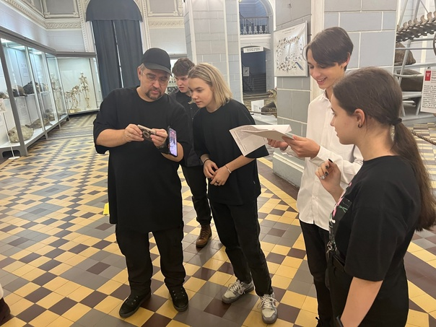
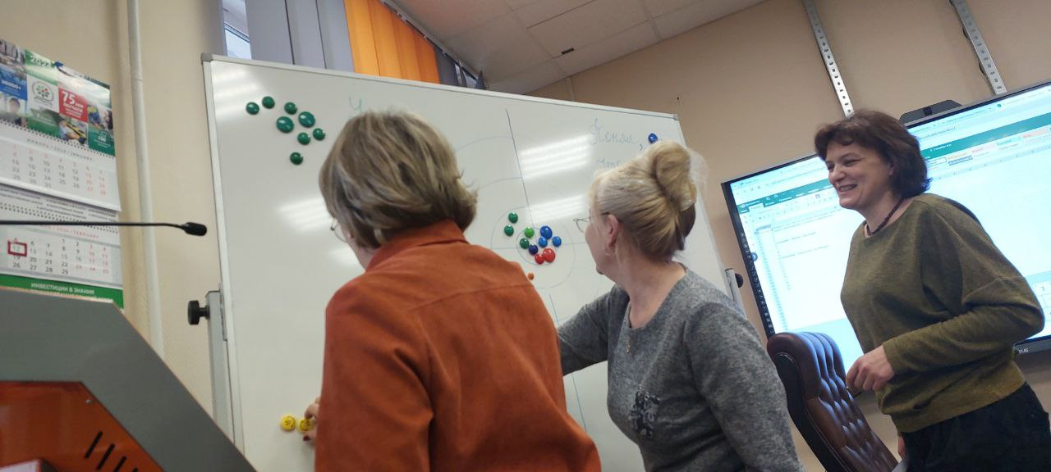
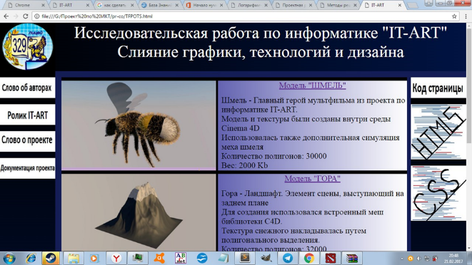
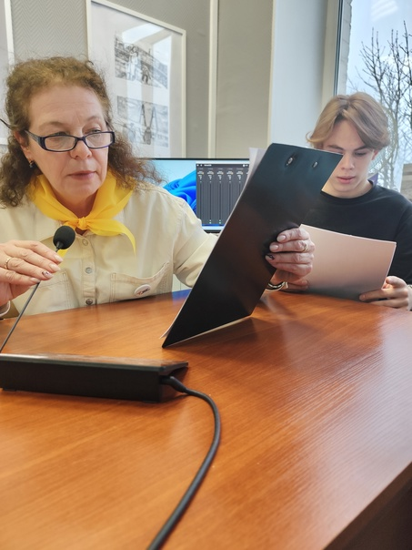
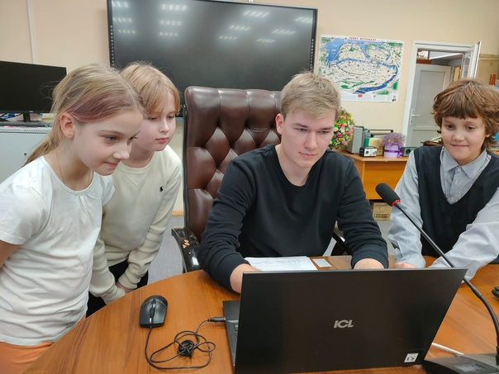

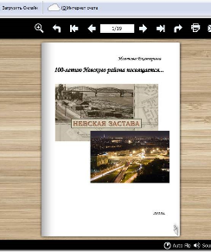

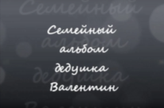
Перспективы и оценка проекта
Notes:
Вопрос 11: каковы перспективы реализации нашего продукта? Предстоит еще доработать оценочные средства и апробировать их на практике. Затем проанализировать опыт нашей с вами работы и подготовить его к трансляции и диссеминации для коллег других образовательных учреждений.
Вопрос 12: Можем ли мы уже на данном этапе говорить об успешном внедрении продукта?
Несомненно, продукт востребован у педагогов и обучающихся, т.к. его реализация создает условия для успешной разработки и выполнения медиапроектов, способствует повышению эффективности оценочной деятельности педагогов и формирует оценочные компетенции обучающихся, в результате уже повышается количество обучающихся, вовлеченных в выполнение медиапроектов.

